Slide 1
Les Olympiades de Sciences de l’Ingénieur
« Collège » 2025
Webinaire
Mercredi 11 septembre 2024
16H00 à 17H00
Guillaume COMTE
Inspecteur d’Académie
Inspecteur Pédagogique Régional STI
Guillaume FANTOLI
Professeur de technologie
Formateur académique
Chargé de mission d’inspection SII

Slide 2
Les Olympiades de Sciences de l’Ingénieur (OSI), qu’est-ce que c’est ?
Sciences de l’ingénieur > Spécialité scientifique et technologique du bac général
Les OSI > Concours national proposé par l’UPSTI aux lycéens de 1ère et de terminale. https://www.upsti.fr/nos-evenements/olympiades-de-si
Les OSI « collège » > Concours proposé aux élèves de 3ème qui s’inspire des OSI lycée
http://sti.ac-amiens.fr/458-les-olympiades-des-sciences-de-l-ingenieur-pour-les-eleves.html
Ce concours est une initiative académique. Il a été pensé pour s’intégrer entièrement aux cours de technologie du niveau 3ème. Les collégiens sont amenés par équipe de 2 à 5 élèves à s’impliquer, sur plusieurs mois, dans un projet de conception technologique en réponse à une problématique obligatoirement liée à l’un des 4 parcours Avenir, Santé, citoyen ou Artistique et culturel. Ce qui leur offre la possibilité d’utiliser ce projet pour l’oral du DNB.
Les élèves présentent leurs projets lors des finales organisées dans les lycées supports courant mai-juin.

Slide 3
Pourquoi impulser les OSI au collège ?
Pour répondre à cette question, il convient de :
- Faire ressortir les enjeux de l’enseignement de technologie au collège et les projeter sur les objectifs de la France pour rattraper son retard industriel ;
- Identifier des leviers actionnés par l’état pour atteindre ces objectifs ;
- Analyser l’évolution des effectifs dans les formations technologiques au lycée.

Slide 4
Pourquoi impulser les OSI au collège ?
Enjeux de l’enseignement de technologie au collège
VS
Objectifs de la France pour rattraper son retard industriel
Technologie au collège
Objectifs de la France
Répondre aux grands défis de notre temps qu’ils soient écologiques, démographiques, économiques, technologiques, industriels ou sociaux. Au cœur de cet ambitieux plan se trouve l’innovation.
Un enseignement qui prépare les élèves à relever les défis technologiques liés aux enjeux de société.
Le programme du cycle 4
Plan France 2030

Slide 5

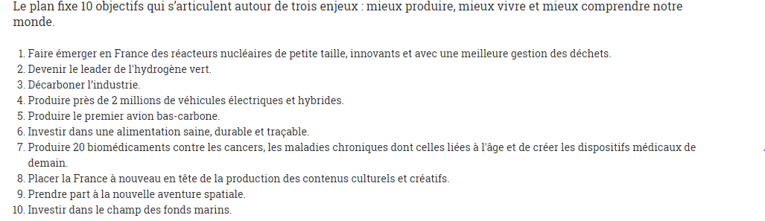
Pourquoi impulser les OSI au collège ?
Plan de 54 Milliards d’euros pour atteindre 10 objectifs autour de 3 enjeux :
Mieux produire
Mieux vivre
Mieux comprendre notre monde

Slide 6
Pourquoi impulser les OSI au collège ?
Conditions pour atteindre les objectifs France 2030
Condition 1 : dans le champ des matières premières, sécuriser, autant que possible, l’accès à nos matériaux.
Condition 2 : sécuriser les composants, notamment dans l’électronique et la robotique, qui sont indispensables à l’industrie de demain, et où nous avons un retard à rattraper.
Condition 3 : maîtriser les technologies numériques souveraines et sûres
Condition 4 : soutenir l’émergence de talents et accélérer l’adaptation des formations aux besoins de compétences des nouvelles filières et des métiers d’avenir.
Condition 5 : soutenir de manière transversale l’émergence et l’industrialisation de start-ups, décisives pour le déploiement de l’innovation.

Slide 7

Pourquoi impulser les OSI au collège ?
France 2030 : L’avenir se construit en mettant vos projets en lumière.

Slide 8
Pourquoi impulser les OSI au collège ?
Analyse de l’évolution des effectifs dans enseignement CIT et SI en 2GT
Enseignements d’exploration
Enseignements optionnels
16-17
Fin des 2GT3
CIT : Création et Innovation Technologique
SI : Sciences de l’Ingénieur

Slide 9
Pourquoi impulser les OSI au collège ?
Analyse de l’évolution des effectifs en 1ère STI2D
Programmes 2012
Programmes 2019
19-20
Réforme bac 21
STI2D : Sciences et Technologies de L’Industrie et du Développement Durable

Slide 10
Pourquoi impulser les OSI au collège ?
Analyse de l’évolution des effectifs de la voie générale spécialité SI en 1ère et en terminale
Abandon d’une spé en terminale

Slide 11


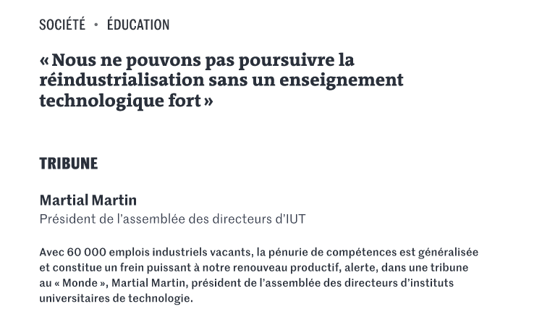
Pourquoi est-il important d’enseigner
la technologie au collège ?
Tribune parue le 19 mars 2024

Slide 12
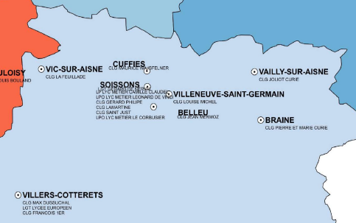
Les OSI « collège » 2025, ça se passe où ?
Lycée support :
Lycée Léonard de VINCI à Soissons
Contact :
José LOPES – DDF
Jose.lopes@ac-amiens.fr

Slide 13
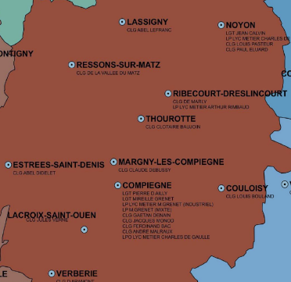
Les OSI « collège » 2025, ça se passe où ?
Lycée support :
Lycée Mireille GRENET à Compiègne
Contact :
Christophe BRASSET – DDF
Christophe.brasset@ac-amiens.fr

Slide 14

Les OSI « collège » 2025, ça se passe où ?
Lycée support :
Lycée Edouard BRANLY à Amiens
Contact :
Wilfried LAPOSTOLLE – DDF
wlapostolle@ac-amiens.fr

Slide 15

Les OSI « collège » 2025, ça se passe où ?
Lycée support :
Lycée du Vimeu à Friville Escarbotin
Contact :
Fabrice JORE – DDF
fabrice.jore@ac-amiens.fr

Slide 16

Les OSI « Collège » sont labellisées IDEE
https://idee.region-academique-hauts-de-france.fr/
Contact : Pascal LEFEVRE – Pascal.Lefevre1@region-academique-hauts-de-france.fr
Le dispositif IDEE organise et finance le transport des élèves, des collèges vers les lycées, pour les finales. Si l’investissement est trop conséquent pour le prototypage, il peut accompagner financièrement des projets innovants afin de valoriser l’implication des jeunes et concrétiser leurs conceptions.
Sur demande, Pascal LEFEVRE, accompagne les enseignants au lancement du projet, notamment pour la phase d’idéation.

